Slide 1
Pigeon 2

Slide 2
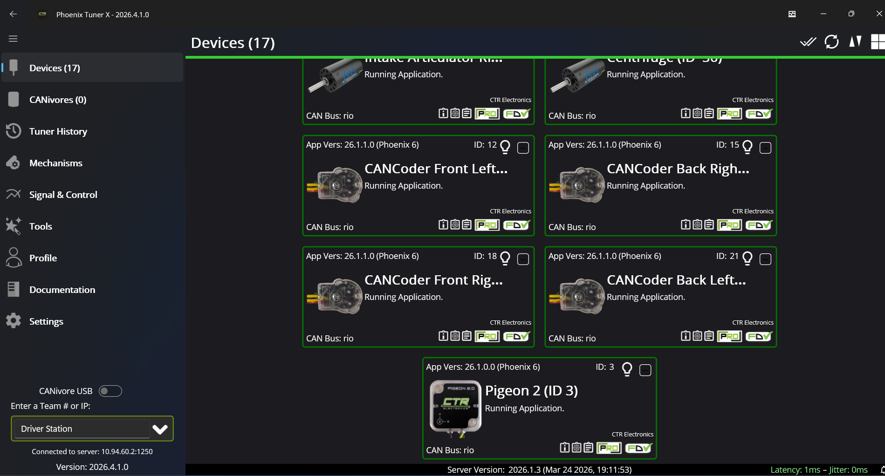

Slide 3
Pigeon 2
Yaw → é o mais importante para o Swerve. Mostra a rotação do robô no plano.
World Angular Rate Z → mostra a velocidade de giro do robô em torno do eixo vertical.
Pitch → inclinação para frente/trás.
Roll → inclinação lateral.
Faults → depois confira se não há falha ativa.

Slide 4
Teste 1 — Yaw
O Yaw representa a rotação do robô em torno do próprio eixo vertical.
Comece com o robô em uma posição inicial, observando se o Yaw está próximo de 0°. Depois, gire fisicamente o chassi aproximadamente 90°.
O esperado é que o valor do Yaw acompanhe esse movimento, chegando próximo de +90° ou -90°, dependendo do sentido da rotação.
Teste 2 — Velocidade angular
Agora observe a velocidade angular do Pigeon 2 enquanto gira o robô.
Com o robô parado, o valor do eixo Z deve ficar próximo de 0 °/s.
Enquanto o robô estiver girando, o valor de Z deve aumentar ou diminuir.
Ao parar novamente o robô, o valor deve retornar para aproximadamente 0 °/s.
Esse teste confirma que o sensor consegue detectar não apenas a posição angular, mas também a velocidade de rotação do robô.
Teste 3 — Sentido da rotação
Gire o robô manualmente para um dos lados e observe o Yaw.
Em um sentido, o valor do Yaw deve aumentar. Ao girar para o sentido contrário, o Yaw deve diminuir.
O mais importante neste teste é verificar se o valor muda de maneira contínua e coerente com o movimento realizado.
Teste 4 — Pitch e Roll
Os valores de Pitch e Roll são secundários para o nosso drivetrain, mas servem para verificar se o sensor está funcionando corretamente nos outros eixos.
Incline a parte da frente do robô para cima e para baixo e observe a alteração do Pitch.
Depois, incline o robô lateralmente e observe a alteração do Roll.
Se os valores variarem conforme a inclinação do chassi, significa que o Pigeon 2 está detectando corretamente a orientação do robô nos três eixos: Yaw, Pitch e Roll.

Slide 5
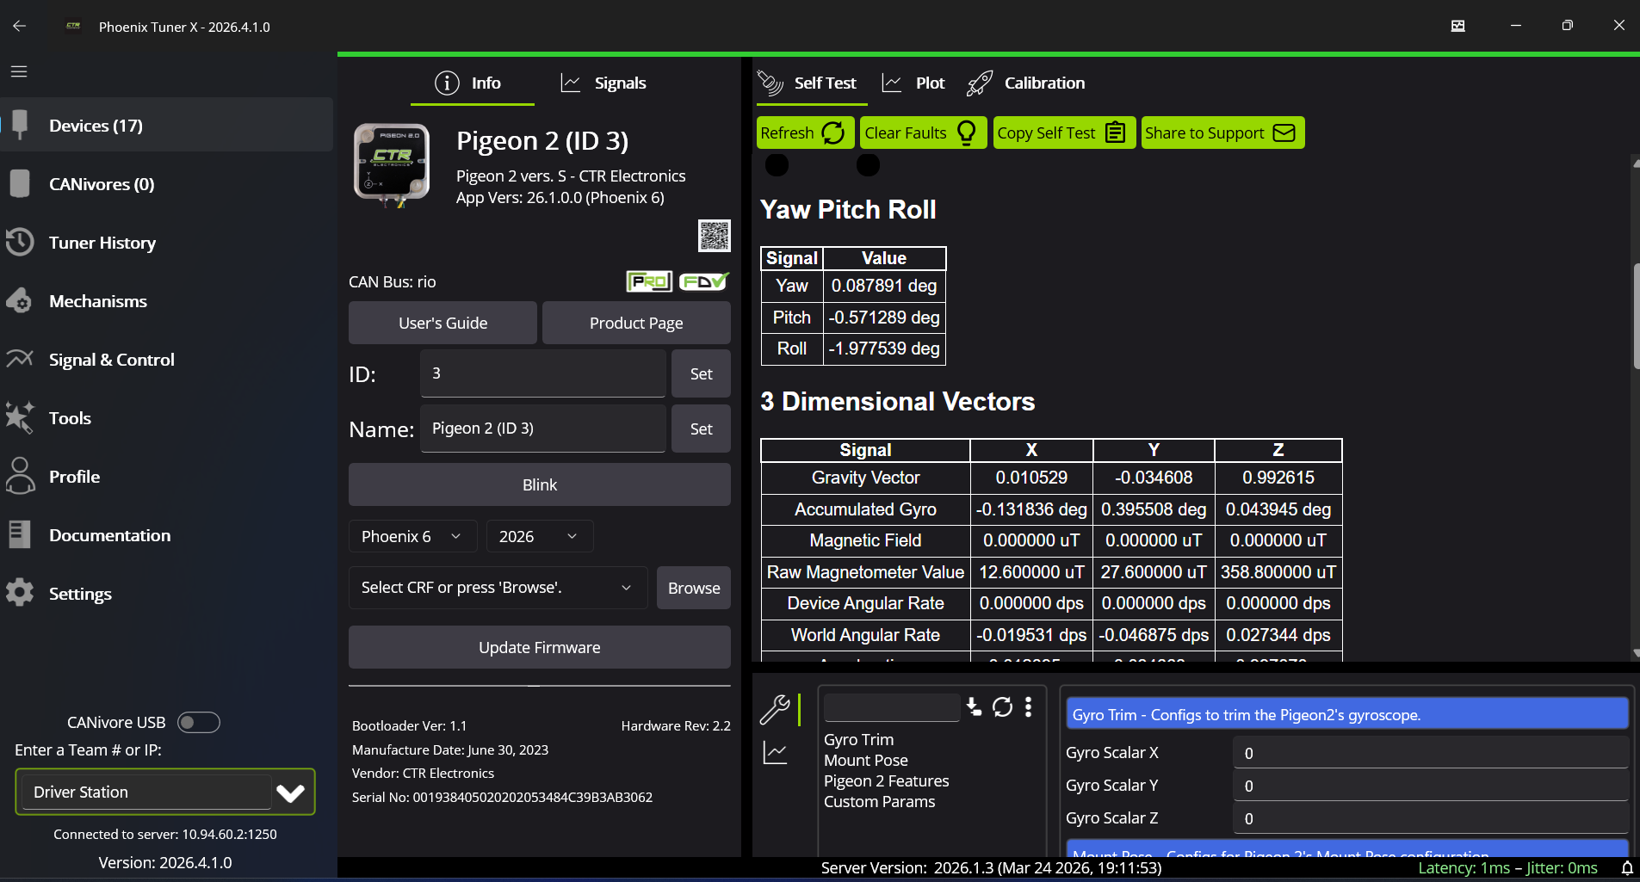

Slide 6
